Slide 1


Что-то по генераторам крутое
Выполнила: Величкина А. С.
Руководитель: Усков Г. К.

Slide 2
Цель и задачи

Slide 3
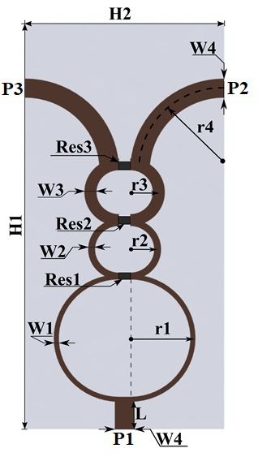
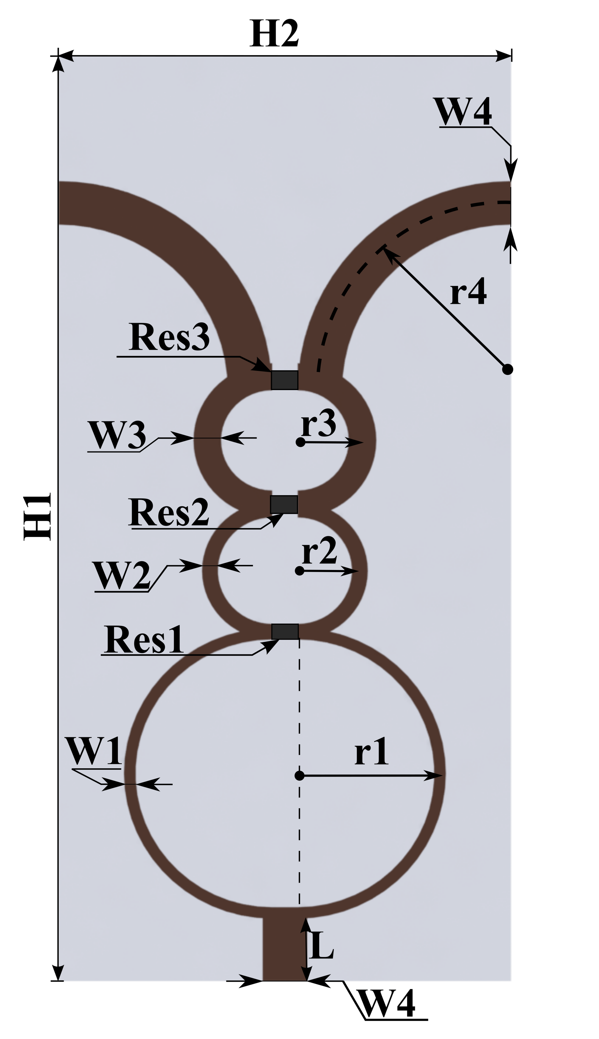
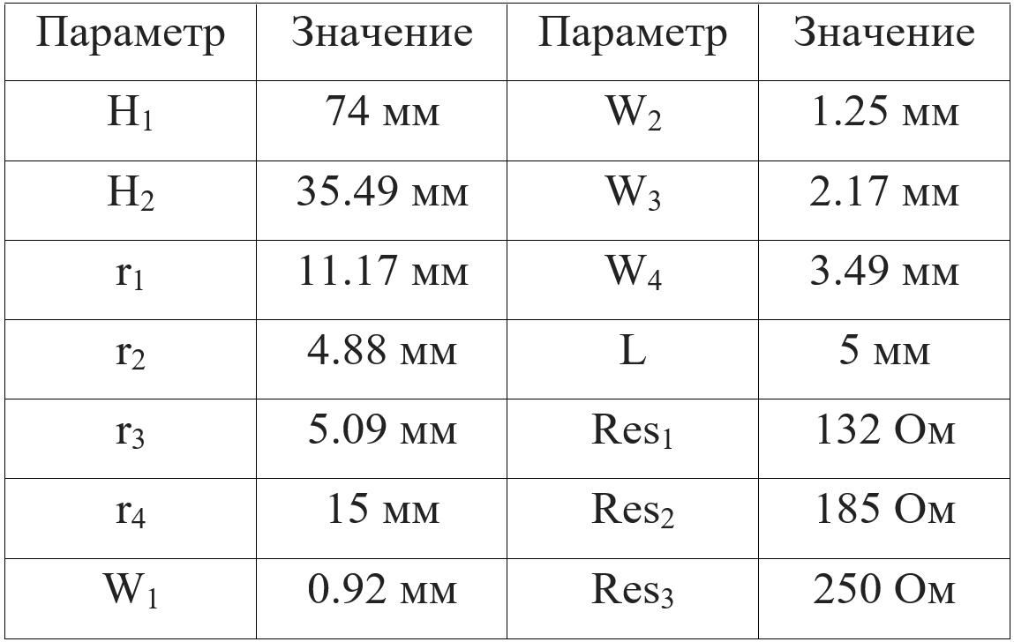
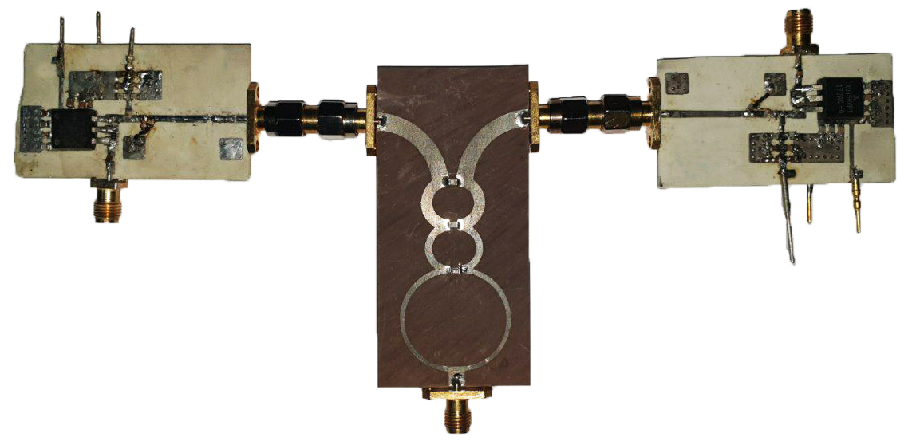
Сумматоры конструкции Уилкинсона
Таблица 1. Параметры сумматора
Рис. 1. Модель сумматора
Рис. 2. Фото экспериментальной установки

Slide 4
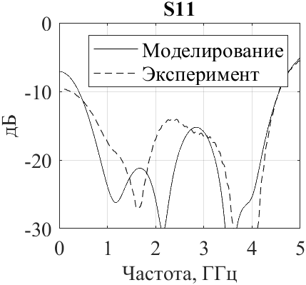
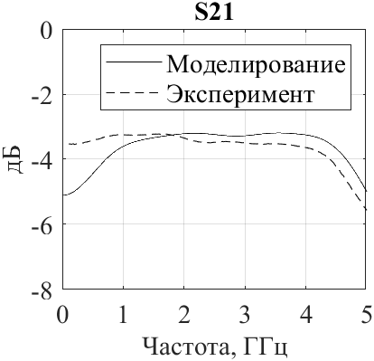
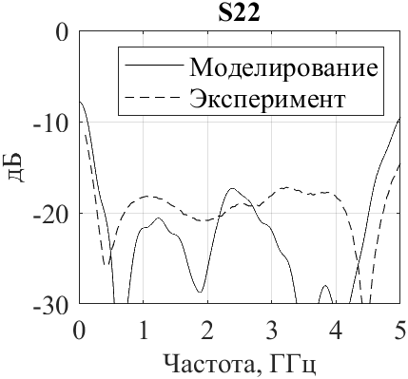
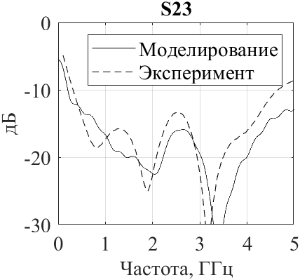
S-параметры сумматора
Рис. 3. S-параметры сумматора
Цели оптимизации:
S₁₁, S₂₂ – не более -15 дБ;
S₂₁ – не менее -5 дБ;
S₂₃ – не более -15 дБ.

Slide 5
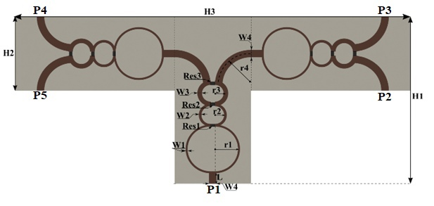
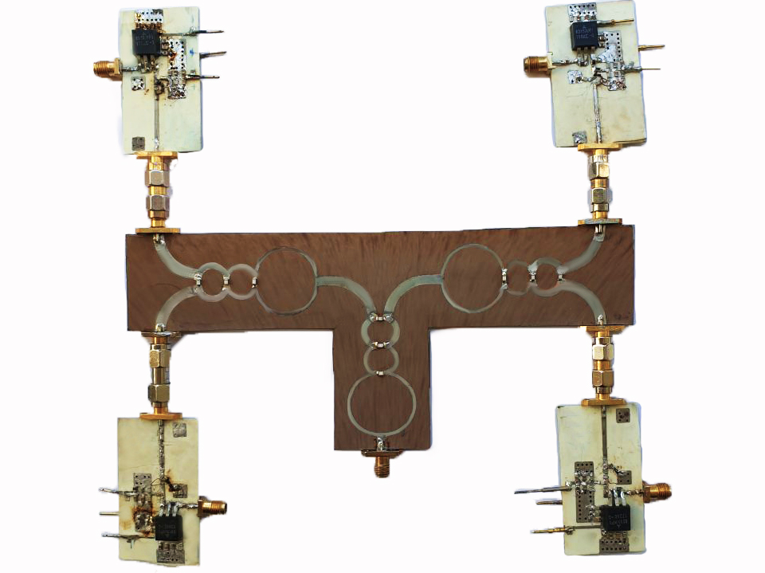
Пятипортовый сумматор
Рис. 4а. Пятипортовый сумматор: модель
Таблица 2. Параметры сумматора
Рис. 4б. Пятипортовый сумматор: экспериментальный макет

Slide 6
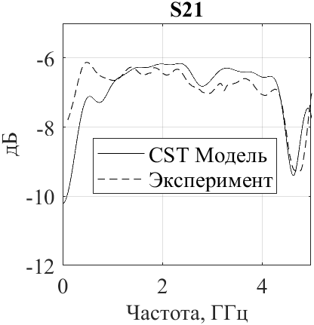
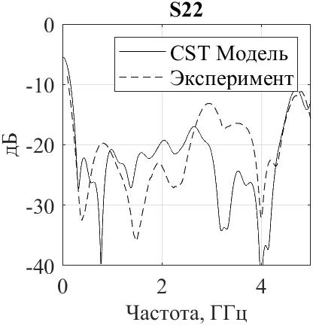
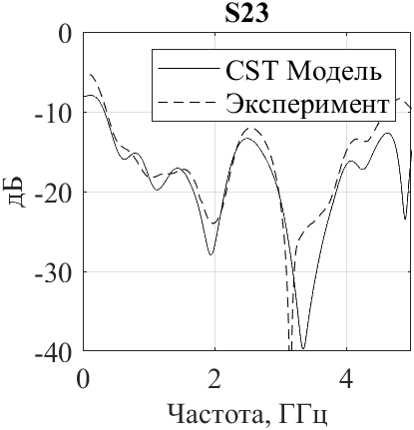
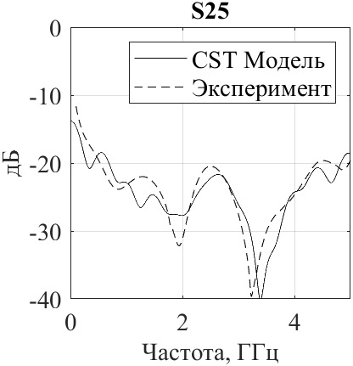
S-параметры сумматора
Рис. 5. S-параметры сумматора
Цели оптимизации:
S₂₂, S₂₅ – не более -15 дБ;
S₂₁ – не менее -5 дБ;
S₂₃ – не более -15 дБ.

Slide 7
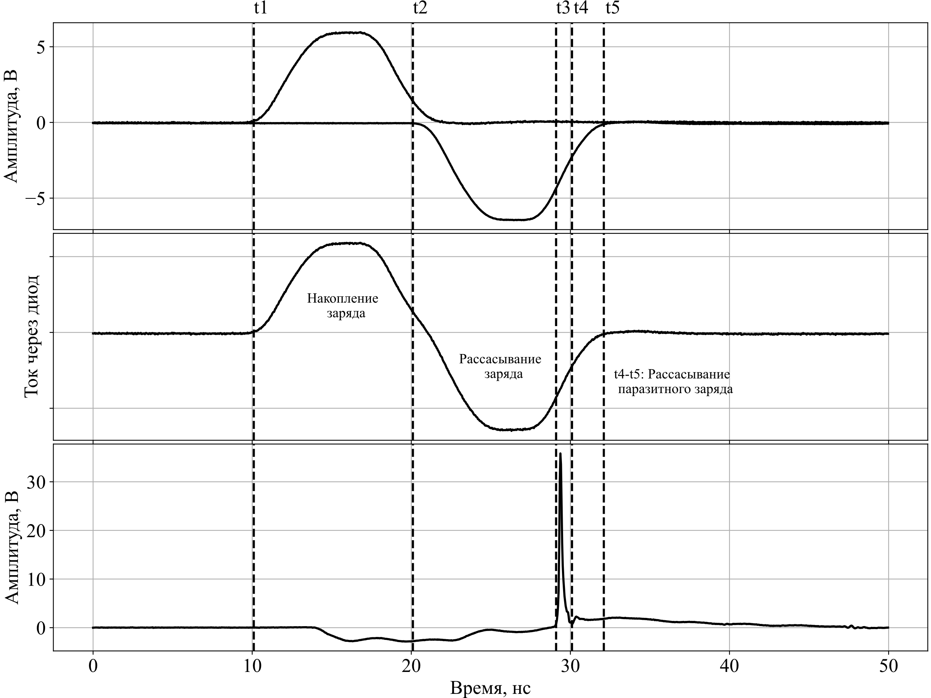
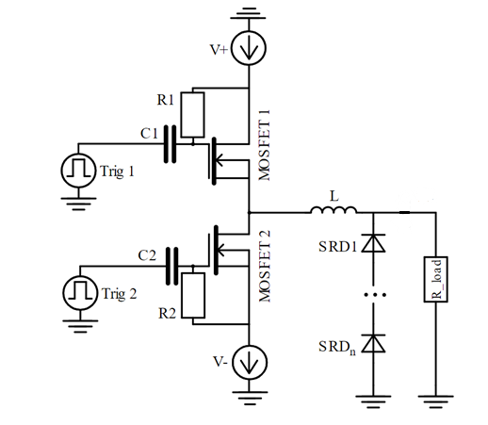
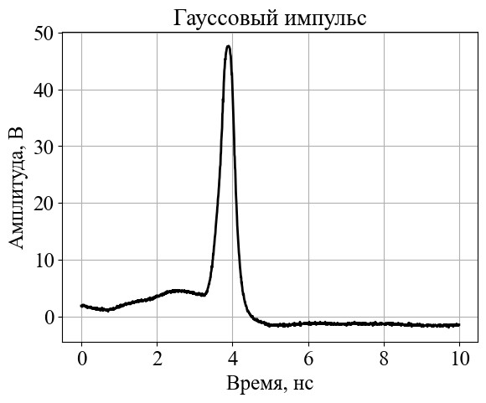
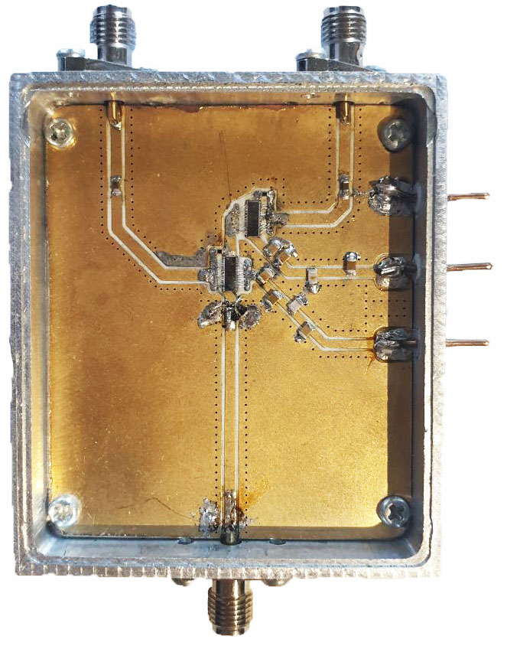
Двухканальный генератор СКИ
Рис. 1. Электрическая схема
Рис. 2. Экспериментальный образец
Рис. 6. Импульс с минимальным уровнем звона

Slide 8
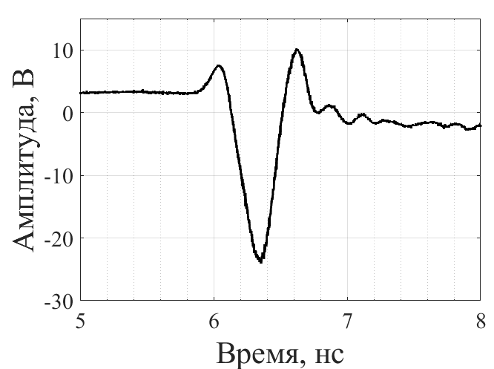
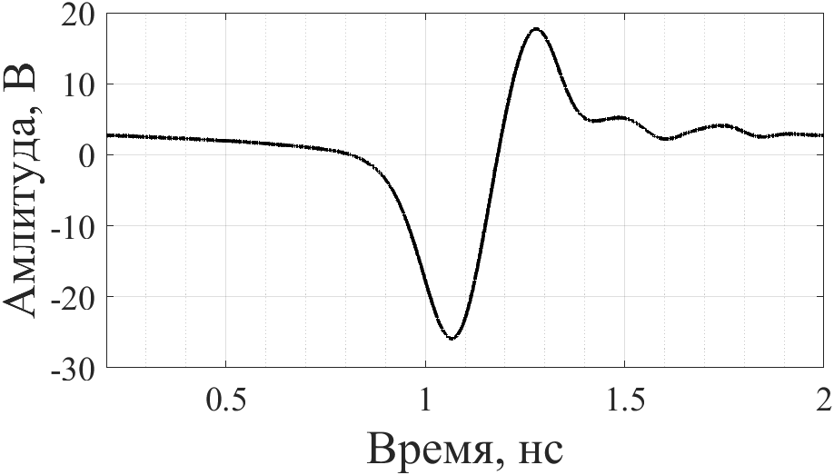
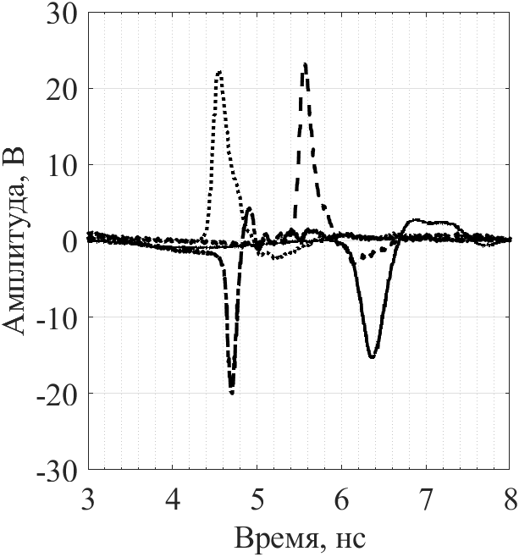
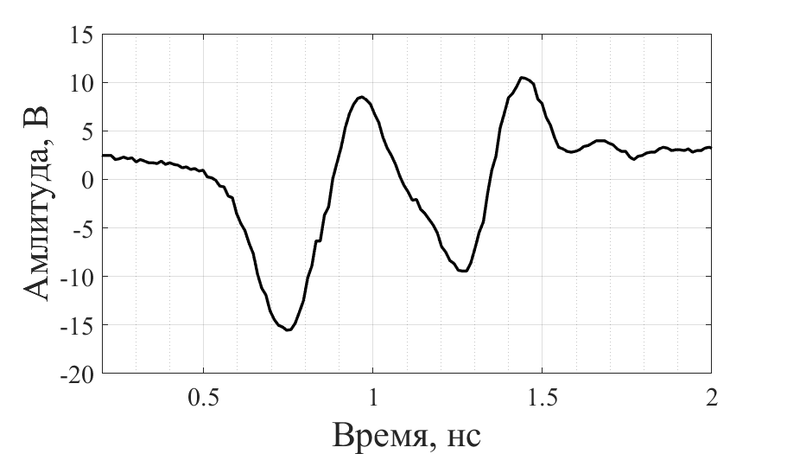
Результаты эксперимента
(б)
(в)
(а)
(г)
Рис. 8. Четыре импульса на входе сумматора и импульсы с выхода с разными задержками

Slide 9
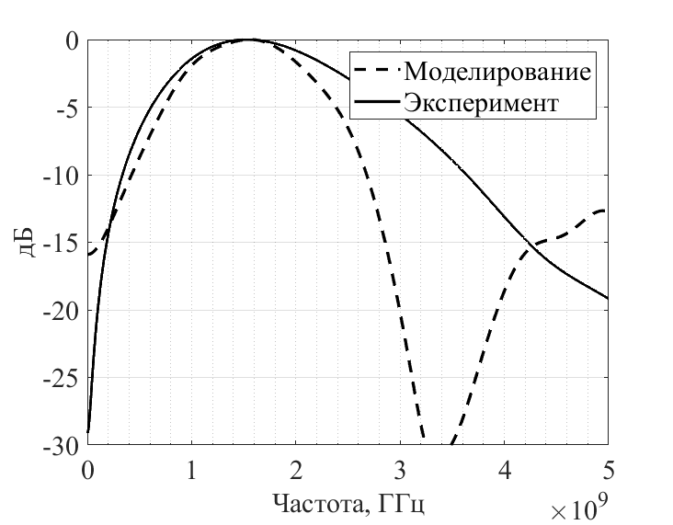
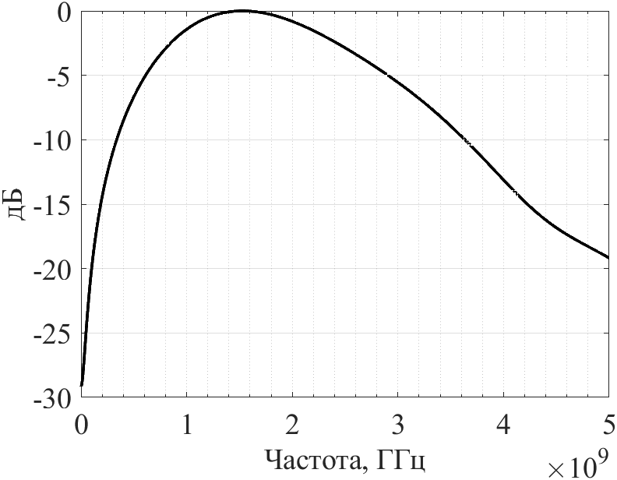
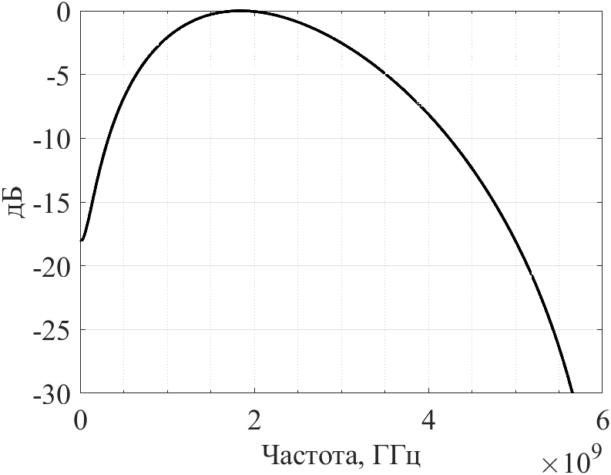
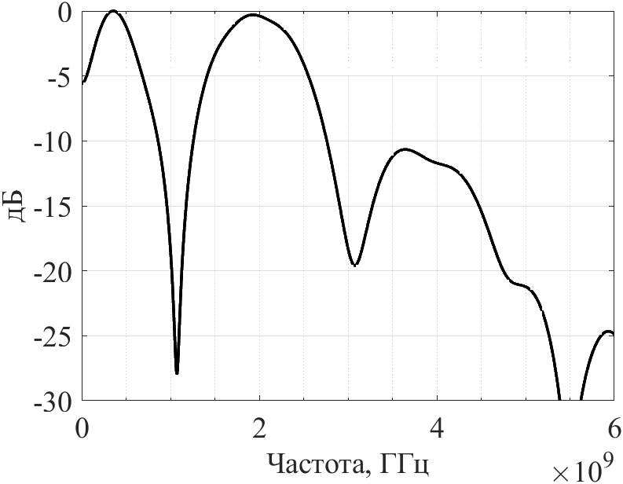
Спектры СКИ
(а)
(б)
(в)
Рис. 9. Спектры сигналов на выходе сумматора: а) – спектр дуплета Гаусса; б) – спектр моноцикла Гаусса; в) – спектр импульса Эрмита

Slide 10
Спектры СКИ
(а)
(б)
(в)
Рис. 9. Спектры сигналов на выходе сумматора: а) – спектр дуплета Гаусса; б) – спектр моноцикла Гаусса; в) – спектр импульса Эрмита

Slide 11
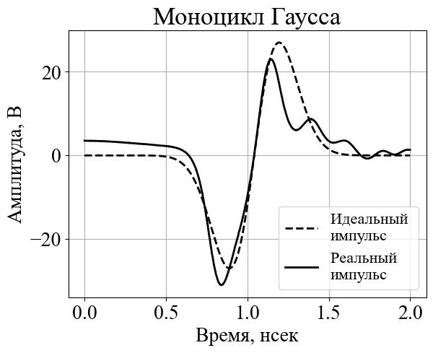
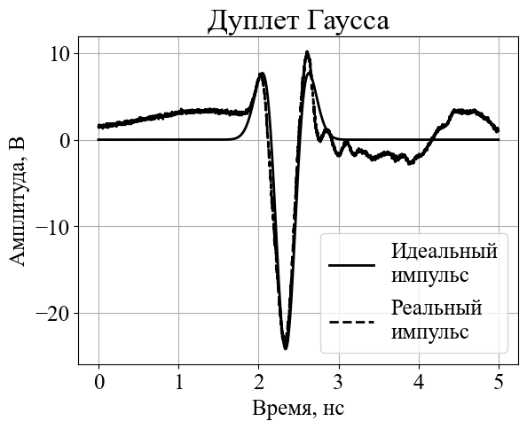
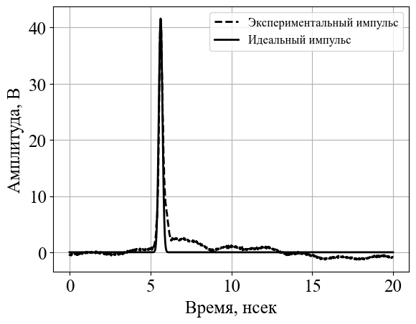
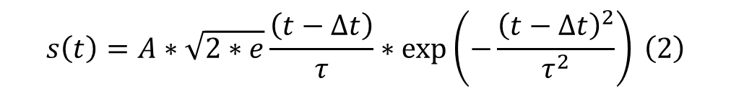
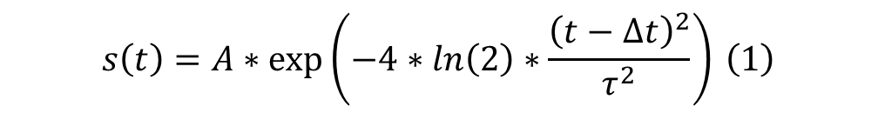

Оценка импульсов
Формулы для оценки
$$\begin{aligned}&s\left(t\right)=A∗\exp\left(−4∗\ln\left(2\right)∗\frac{{\left(t−∆t\right)}^{2}}{τ^{2}}\right) \#\left(1\right)\end{aligned}$$
$$\begin{aligned}&s\left(t\right)=A∗\sqrt{2∗e}\frac{\left(t−∆t\right)}{τ}∗\exp\left(−\frac{{\left(t−∆t\right)}^{2}}{τ^{2}}\right) \#\left(2\right)\end{aligned}$$
$$\begin{aligned}&NMSE= \sum_{i}{\frac{{\left(x_{i}−y_{i}\right)}^{2}}{N}} \#\left(3\right)\end{aligned}$$
Гауссовый импульс
$$NMSE=−15 дБ$$
$$NMSE=−9,78 дБ$$
$$NMSE=−8,34 дБ$$

Slide 12
Заключение

Slide 13
Спасибо за внимание

Slide 14
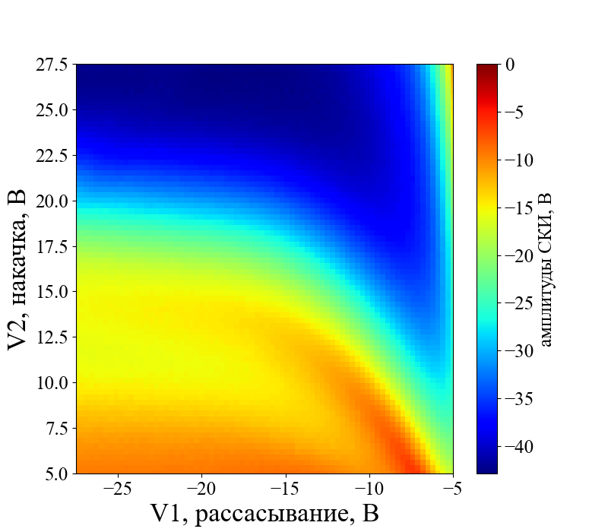
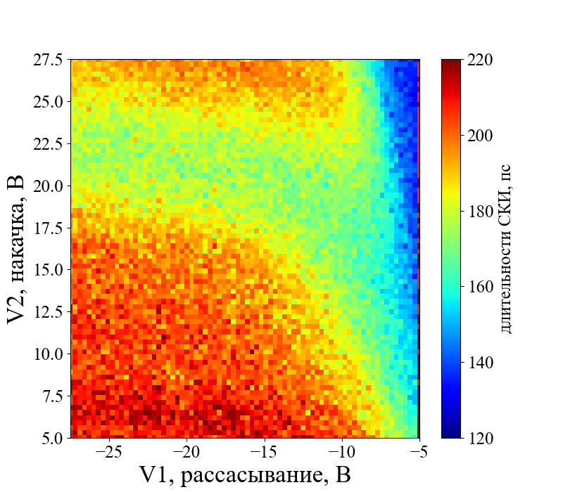
Результаты автоматизированных измерений
(а)
(б)
Двумерная диаграмма амплитуд (а) и длительностей (б) отрицательных импульсов

Slide 15
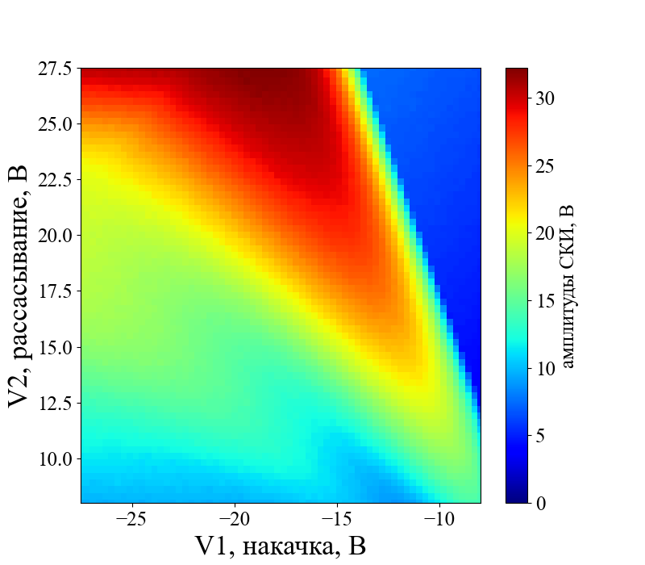
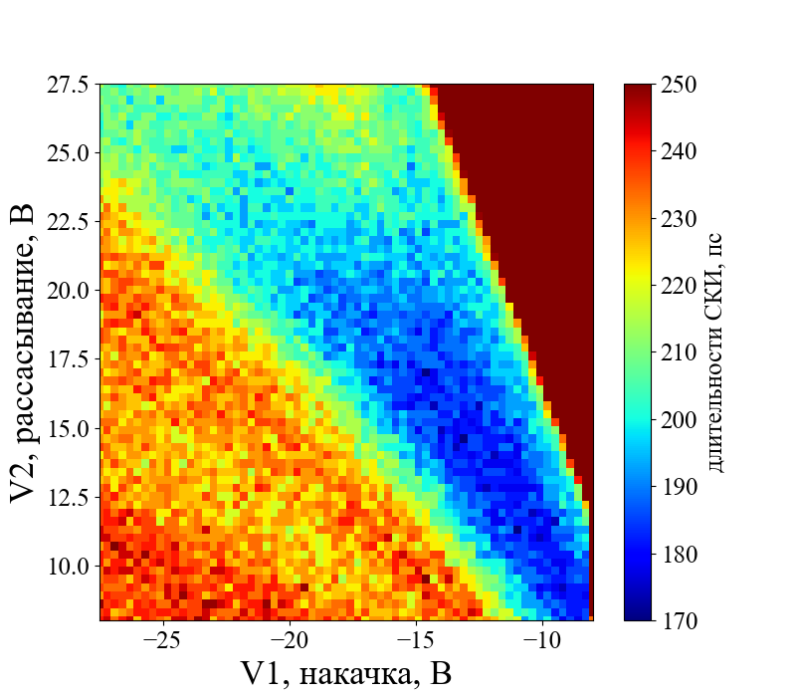
Результаты автоматизированных измерений
(а)
(б)
Двумерная диаграмма амплитуд (а) и длительностей (б) положительных импульсов

Slide 16
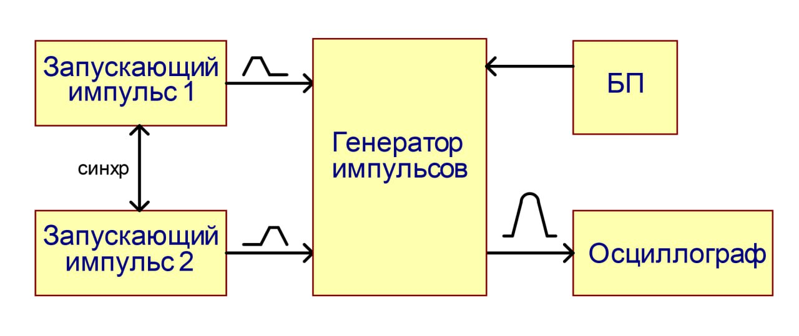
Зависимость длительностей импульсов от параметров запускающих сигналов
Схема эксперимента
Результаты эксперимента

